Slide 1
МАОУ «Средняя общеобразовательная школа №5» г. Усть-Илимск «Проектирование образовательной деятельности в начальной школе как условие реализации ФГОС»
МО учителей начальных классов

Slide 2
Проектирование образовательной деятельности– «это вид профессиональной деятельности учителя, в котором определяется будущий процесс и результат целенаправленного развития обучающихся с учётом природных и социальных законов, на основе выбора и принятия решений, в течение определённого промежутка времени».

Slide 3
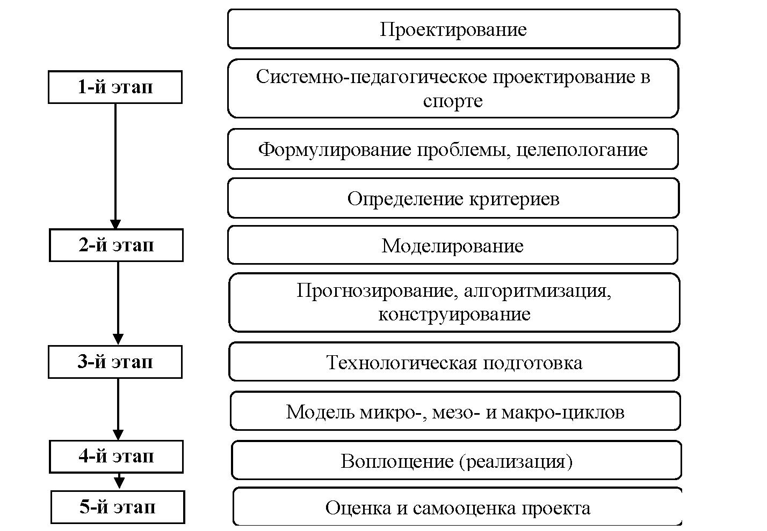
Структура проектирования педагогической деятельности (Н.В.Кузьмина )

Slide 4
Педагоги ческое проектиро вание | Квалификационные характеристики, профессиограммы, учебные планы, учебные программы, штатные расписания, должностные инструкции и др. | Расписания, графики контроля, графики межпредметных связей, требования к урокам, поурочно-тематический план и др. | Конспекты уроков, планы уроков, методические рекомендации, учебные пособия и др.
Педагоги ческое конструирование | Правила внутреннего распорядка, планы учебно-воспитательной работы, планы организации работы клубов, кружков и др. | Конспекты уроков, планы уроков и другие формы, сценарии, модели наглядных пособий, учебники, учебные пособия и др.

Slide 5
Тема курсовой подготовки | Кол. педагогов
«Руководителей инструкторов занятий по ГО и защите от ЧС в области ОБЖ» | 1
«Учебная система Mooodl» | 2
«Требования ФГОС начального общего образования» | 1
«Использование информационных технологий в педагогической деятельности» | 1
« ФГОС: содержание и технологии введения » | 1
«Особенности использования интерактивных досок и приставок в школе» | 1
«Структура и содержание Программы «Экологическая культура здорового и безопасного образа жизни» | 1
«Основы светской этики и религиозных культур» | 1

Slide 6
Используемые УМК
ОС «Школа 2100»-5 педагогов
Перспективная начальная школа»-3 педагога
Школа России -1 педагог
Гармония – 1 педагог
Система РО Л.В. Занкова – 1 педагог

Slide 7
Используемые образовательные технологии
Технология проблемно-диалогического обучения 100%,
Проектная 100%,
ИКТ 100%,
Критическое мышление 27%

Slide 8
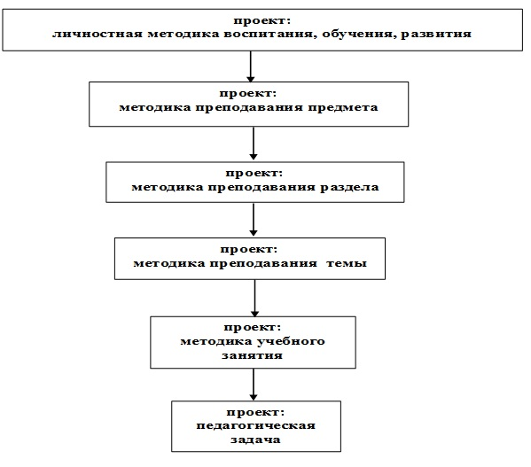

Slide 9
Систематизация работы со слабоуспевающими
инклюзивное обучение
умение учителя проектировать и адаптировать образовательный процесс для всех обучающихся, независимо от их возможностей
сотрудничество с логопедом, психологом школы
Городская ПМПК

Slide 10
Проектирование урока

Slide 11
Интеграция предметов
Освоили и используют в практике 9 учителей (81%):
Белоносова В.В., Бронникова Н.А., Кисельникова А.В., Угрюмова О.Н., Болдина Е.К., Никитина Г.Е., Перепелицына С.В., Чижкова Т.А., Иващенко Т.А.

Slide 12
Используемые ЭОР
Каталог образовательных ресурсов сети Интернет для школы http://catalog.iot.ru/
Единая коллекция цифровых образовательных ресурсов. Коллекция разнообразных ЦОР в различных форматах http://www.school-collection.edu.ru
Российский образовательный портал. Коллекция ЦОР http://www.school.edu.ru
ПЕДСОВЕТ.ORG. Медиатека, включающая ЦОР и методические разработки http://pedsovet.org/m
Сеть творческих учителей. Библиотека методик проведения уроков и готовых учебных проектов http://www.it-n.ru
Открытый класс. Сетевые образовательные сообщества. Коллекция ЦОР http://www.openclass.ru

Slide 13
Обобщение опыта (публикации)
Материалы сборника V Всероссийской заочной научно-практической конференции «Актуальные проблемы образования: теория и практика»
Белоносова В.В. «Развитие метапредметных компетенций у учащихся на уроках математики в начальной школе», «Развитие метапредметных компетенций у учащихся на уроках математики в начальной школе»
Болдина Е.К. «Инновационная деятельность учителя как условие достижения новых образовательных ресурсов»
Материалы сборника Всероссийской интернет-конференции «Профессиональный стандарт педагога как инструмент формирования новой педагогической культуры в условиях реализации ФГОС и Федерального закона «Об образовании РФ»
Переплицына С.В. «Формирование УУД младших школьников средствами кукольного театра»
Иващенко Т.А. «Использование интерактивных методов обучения как средство реализации ФГОС НОО»

Slide 14
Предметные проекты
в 1 классах: Поет зима, аукает, Занимательная Азбука, Веселая Азбука, Путешествие в цирк, и др.
Во 2-ых классах: Секреты орфограммы, Мои друзья орфограммы, Осьминожка, Для чего придумали словари?, Добрые звуки, В стране слов, Моя родина, По морям и океанам и др.,
в 3-их классах: Части речи и части слова, В гостях у фонетики, В мире звуков, Прятки со звуками, Как хорошо уметь читать!, Как прекрасна природа!, Весенняя поэзия, Этот знакомый и незнакомый Н.Носов, история чисел, части речи и др.
Всего 58 предметных проектов и 39 проектов по внеклассной работе.

Slide 15
Внеурочная деятельность
Учреждение | Формы и направления совместной деятельности
МБУК ДК им. И. И. Наймушина | Участие в городском конкурсе семейных поделок на Всемирный день Добра – реализация Программы духовно-нравственного воспитания
Городская детская библиотека «Родничок» | Участие в городском конкурсе фотографий «Спорт, здоровье, красота» - реализация направления школьной программы «Здоровье», пропаганда ЗОЖ Участие в мероприятии «Путешествие по сказкам» - реализация направления воспитательной работы и развитие круга детского чтения Проведение совместных мероприятий – развитие коммуникативных УУД, культуры поведения
Лыжная база п. Невон | Договор по организации и проведению мероприятий по здоровьесбережению учащихся Новогодний праздник Катание на плюшках
Курорт «Русь» | Договор по организации и проведению мероприятий по здоровьесбережению учащихся День здоровья – отдых классными коллективами
МАУ лагерь «Лосёнок» | Городской конкурс ростовых игрушек на новогоднюю ёлку – реализация художественно-эстетического воспитания школьников
ЦДО | Организация внеурочной деятельности
ДК «Дружба» | Спектакль «Красавица и чудовище»- реализация художественно-эстетического воспитания школьников
Городская картинная галерея | Обзорная экскурсия Экскурсия «Золотое дерево» - работа по Программе духовно-нравственного воспитания

Slide 16
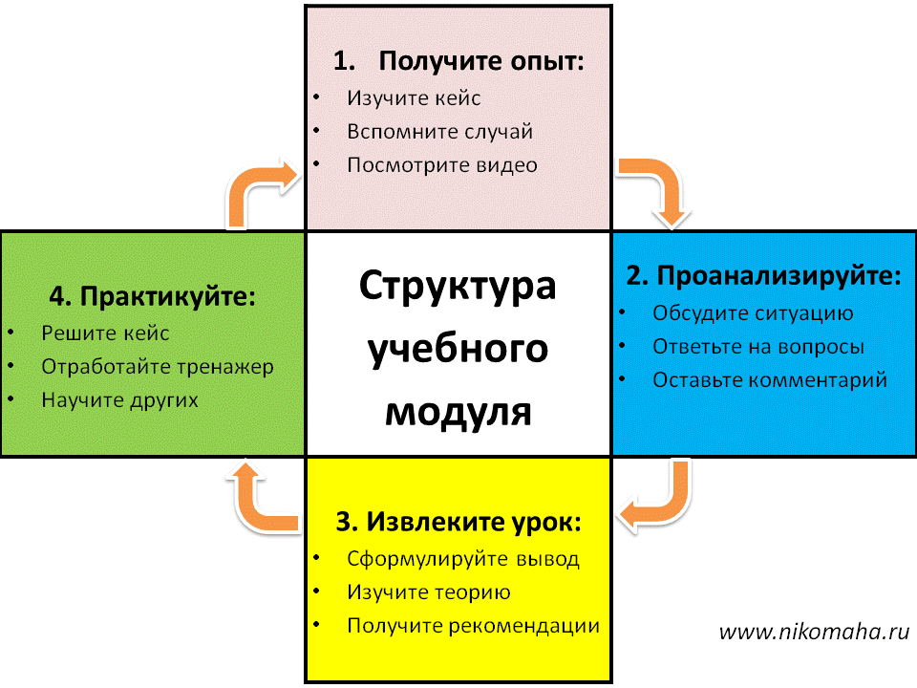
Модули

Slide 17
Разработка модулей на 2014-2015 г.
Решение проектных задач,
Моя родословная,
Составим сборник задач,
Первый раз в первый класс,
Поиски клада,
Здоровье в твоих руках,
Страна поэзии и др.

Slide 18
Обобщение передового опыта
 | семинары | открытые уроки | выступления
Белоносова В.В. | Областной стажировочный семинар, доклад «Оценивание как механизм перехода нач. школы на новое качество образования» |  | «Организация позитивного взаимодействия школы, семьи и ребёнка как условие социализации обучающихся», в СОШ № 12 Выступление в на заседании клуба «ЯСАМ» по теме «Развитие коммуникативных УУД средствами театра во внеурочной деятельности» в рамках Межтерриториального семинара «Психолого-педагогическое сопровождение участников образовательного процесса в ходе реализации ФГОС НОО, ООО».
Кисельникова А.В. |  | Урок обучения грамоте «Мягкий знак – показатель мягкости согласного» ноябрь 2013г. ( в рамках аттестации)

Slide 19
Болдина Е.К. | «Мотивация в системе управления персоналом как средство развития профессиональной компетентности педагогов» | Открытый интегрированный урок окружающего мира, проект «Потребители и разрушители» (В рамках работы стажировочной площадки Центра научно- методического сопровождения введения и реализации ФГОС ОГАОУ ДПО «Иркутский ИПКРО - Урок русского языка – 18.03.2014 г. | Выступление на заседании клуба «ЯСАМ» «Новые профессиональные позиции педгога на этапе реализации ФГОС», в рамках Межтерриториального семинара «Психолого-педагогическое сопровождение участников образовательного процесса в ходе реализации ФГОС НОО, ООО». Областной конкурс на премию Губернатора Иркутской области «Первый учитель»
Ли Л.В. | Выступление на заседании клуба «ЯСАМ» «Роль внеурочной деятельности в развитии УУД», в рамках Межтерриториального семинара «Психолого-педагогическое сопровождение участников образовательного процесса в ходе реализации ФГОС НОО, ООО».

Slide 20
Иващенко Т.А. | Провела открытое заседание клуба учителей ФГОСовцев «ЯСАМ», по теме «Ступени роста учителей, работающих по ФГОС» в рамках Межтерриториального семинара «Психолого-педагогическое сопровождение участников образовательного процесса в ходе реализации ФГОС НОО, ООО». | - «Педагогические приемы формирования действий контроля и оценки у младших школьников» - выступление на ГМО. -«Новые эффективные формы методической работы ШМО - клуб учителей ФГОСовцев «ЯСАМ» - выступление на ГМО
Бронникова Н.А. | Выступление на заседании клуба «ЯСАМ» «Роль внеурочной деятельности в развитии УУД», в рамках Межтерриториального семинара «Психолого-педагогическое сопровождение участников образовательного процесса в ходе реализации ФГОС НОО, ООО».

Slide 21
Изменения, обеспечивающие достижение новых образовательных результатов
Педагог выходит на более высокий профессиональный уровень:
- конструктивные умения (выбор форм, методов работы, диагностических методик, соблюдение принципов воспитания и обучения, рациональное распределение времени);
- организаторские способности (относительно коллектива детей и родителей);
- коммуникативныеумения (устанавливание педагогически целесообразных контактов с детьми, родителями, педагогами);
- самообразованием, «установка на постоянное самосовершенствование» (изучение новых педагогических технологий, опыта коллег, посещение семинаров, правильное оценивание своих достоинств и недостатков и пр.)

Slide 22
Спасибо за внимание!

